Slide 1
Semestrální práce - úloha č. 23
Transformace zadané matice
Miroslav Kramár

Slide 2
Zadání
Program, který načte matici a bude ji rotovat o 0, 90 a nebo -90 stupňů.
Rotace se zadává hodnotami 0, 1 a nebo -1.
Libovolný počet zadání; když se zadá nevalidní velikost matice, tak se načítá nová matice, když nevalidní číslo rotace, tak program skončí

Slide 3
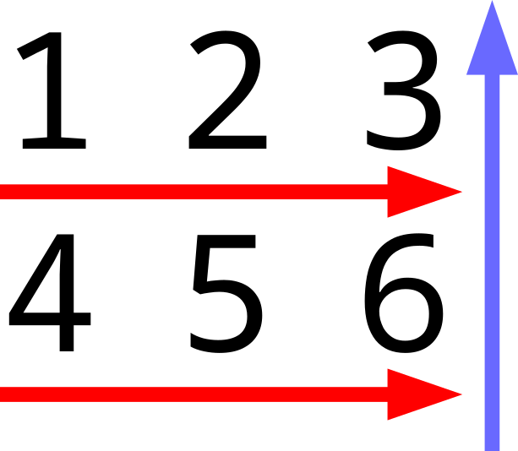
Obrázky k vysvětlení
-90 stupňů

Slide 4
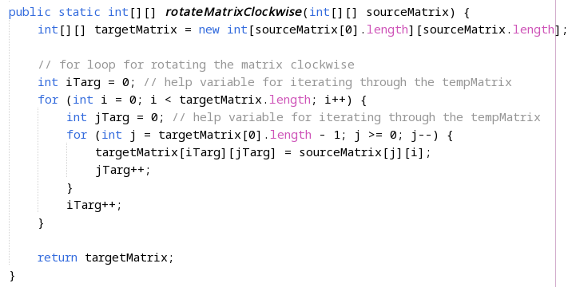
Zajímavý kód

Slide 5
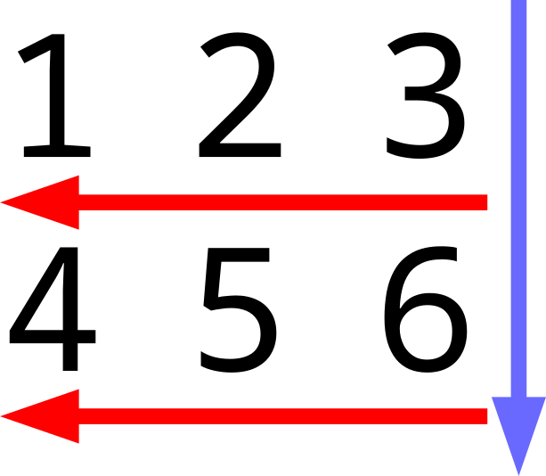
Obrázky k vysvětlení
90 stupňů

Slide 6
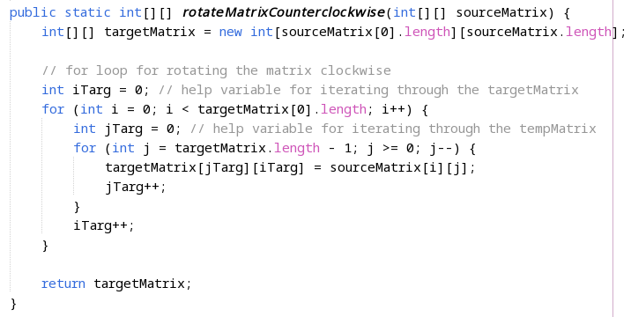
Zajímavý kód

Slide 7
